Slide 1
資料 ２
住宅ストックの現状
【目 次】
１．住宅ストック、建設の動向 P ２
２．住宅の質の状況 P１２
３．住宅の維持管理の状況 P１７
４．多様なニーズへの対応 P２０
（参考）関連データ P２６

Slide 2
１．住宅ストック、建設の動向
2

Slide 3
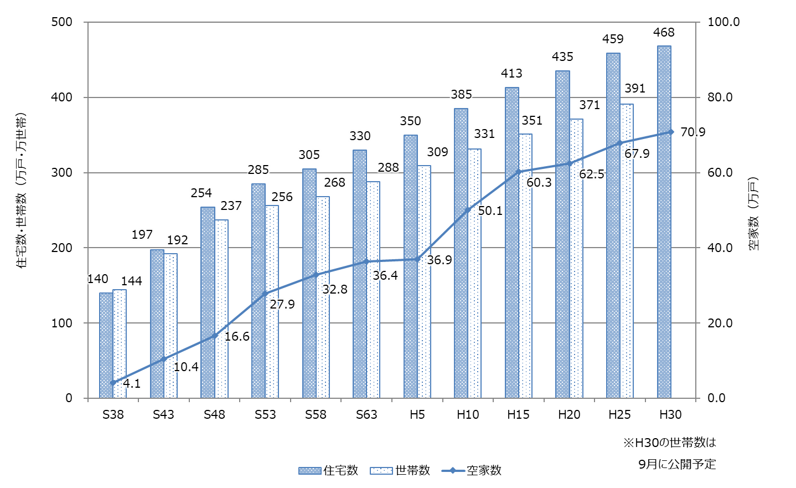
住宅数、世帯数、空家数の推移【大阪府】
○ 平成30年の住宅数は約468万戸、空家数は約71万戸。
○ 住宅総数、世帯数、空家数とも一貫して増加している。
（空家率：15.2％）
（14.8％）
（14.６％）
（14.4％）
（13.0％）
（10.6％）
（11.0％）
（10.7％）
（9.8％）
（6.5％）
（5.3％）
（2.9％）
資料：各年「住宅・土地統計調査」（総務省統計局）を基に大阪府作成
3

Slide 4
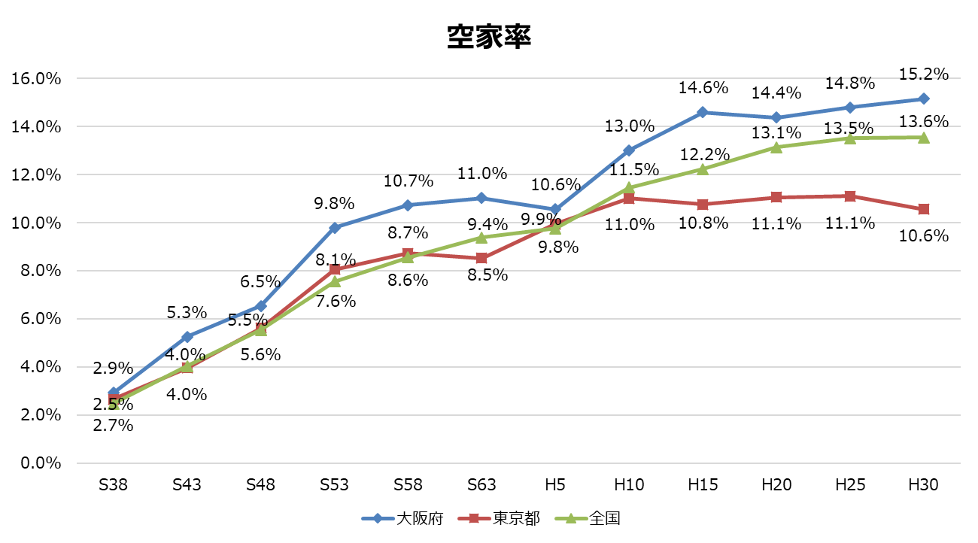
空家率の推移【全国・東京都との比較】
○ 全国に比べ大阪府は高い水準であるが、ここ10年は同程度の微増となっている。
○ 東京都は平成10年以降、11％前後で横ばいが続く。
大阪府
全国
東京都
（万戸）
 | 空家数
 | S38 | S43 | S48 | S53 | S58 | S63 | H5 | H10 | H15 | H20 | H25 | H30
大阪府 | 4.1 | 10.4 | 16.6 | 27.9 | 32.8 | 36.4 | 36.9 | 50.1 | 60.3 | 62.5 | 67.9 | 70.9
東京都 | 6.7 | 12.4 | 21.3 | 34.2 | 39.5 | 41.1 | 52.7 | 62.4 | 66.5 | 75.0 | 81.7 | 80.9
全国 | 52.2 | 103.4 | 172.0 | 267.9 | 330.2 | 394.0 | 447.6 | 576.4 | 659.3 | 756.8 | 819.6 | 846.0
資料：各年「住宅・土地統計調査」（総務省統計局）を基に大阪府作成
4

Slide 5
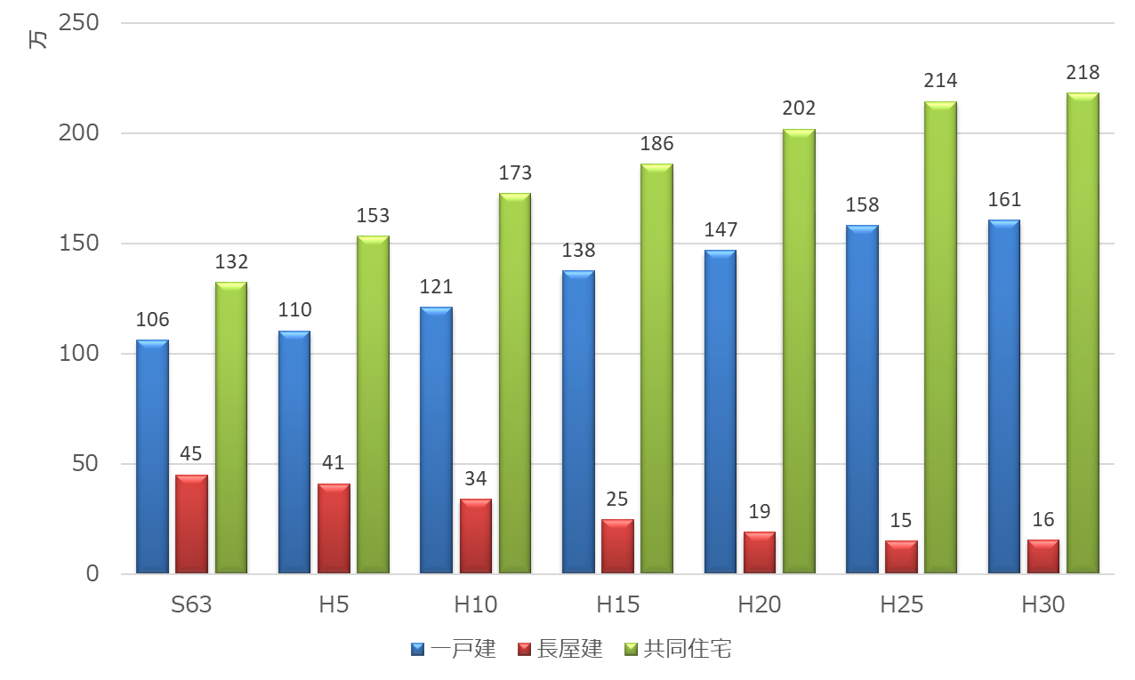
建て方別住宅数（居住世帯あり）【大阪府】
○ 建て方別に住宅ストック数をみると、一戸建、共同住宅が一貫して増加し、長屋建は減少。
○ 平成30年度は一戸建が約161万戸（40.7％）、長屋建が約16万戸（3.9％）、共同住宅が約218万戸（55.3％）。
共同住宅
一戸建
長屋建
一戸建：一つの建物が１住宅であるもの。
長屋建：二つ以上の住宅を一棟に建て連ねたもので，各住宅が壁を共通にし，それぞれ別々に外部への出入口をもっているもの。いわゆる「テラスハウス」と呼ばれる住宅もここに含まれる。
共同住宅：一棟の中に二つ以上の住宅があり，廊下・階段などを共用しているものや二つ以上の住宅を重ねて建てたもの。１階が商店で，２階以上に二つ以上の住宅がある場合も「共同住宅」とした。
資料：各年「住宅・土地統計調査」（総務省）を基に大阪府作成
5
Notes:
5

Slide 6
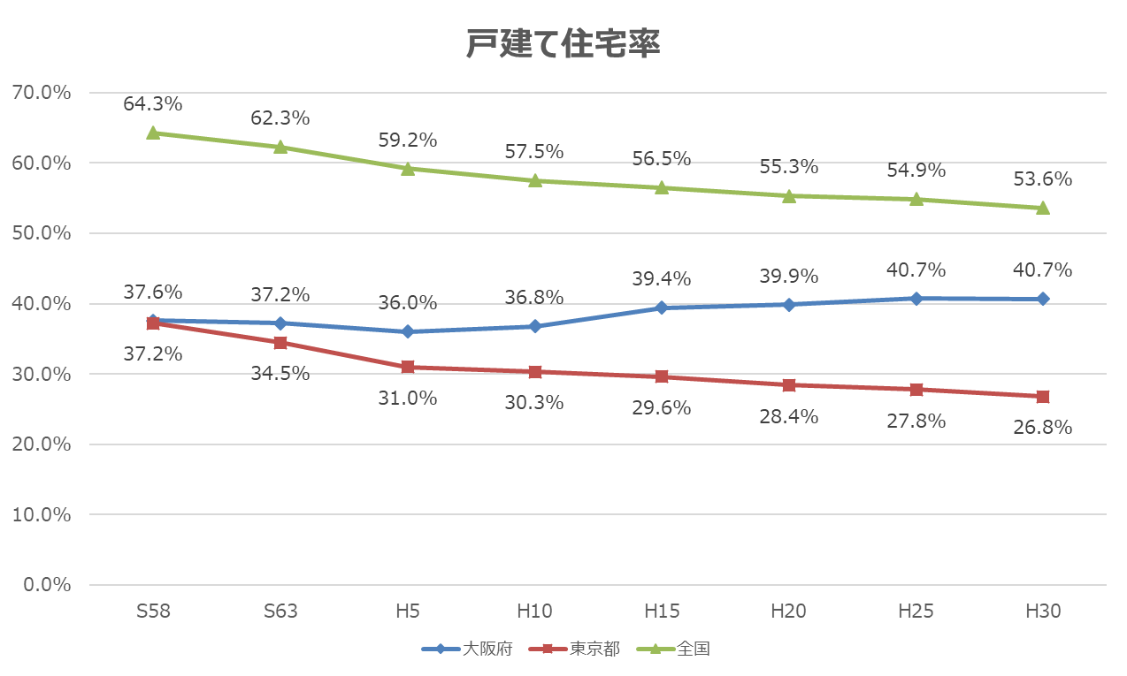
建て方別住宅数（居住世帯あり）【全国・東京都との比較】
○ 大阪府の戸建て住宅の比率は約40%で横ばいだが、東京都、全国は、ともに減少傾向。
全国
大阪府
東京都
（万戸）
 | 戸建て住宅数
 | S58 | S63 | H5 | H10 | H15 | H20 | H25 | H30
大阪府 | 100 | 106 | 110 | 121 | 138 | 147 | 158 | 161
東京都 | 150 | 148 | 145 | 150 | 161 | 169 | 180 | 182
全国 | 2,231 | 2,331 | 2,414 | 2,527 | 2,649 | 2,745 | 2,860 | 2,876
資料：各年「住宅・土地統計調査」（総務省統計局）を基に大阪府作成
6

Slide 7
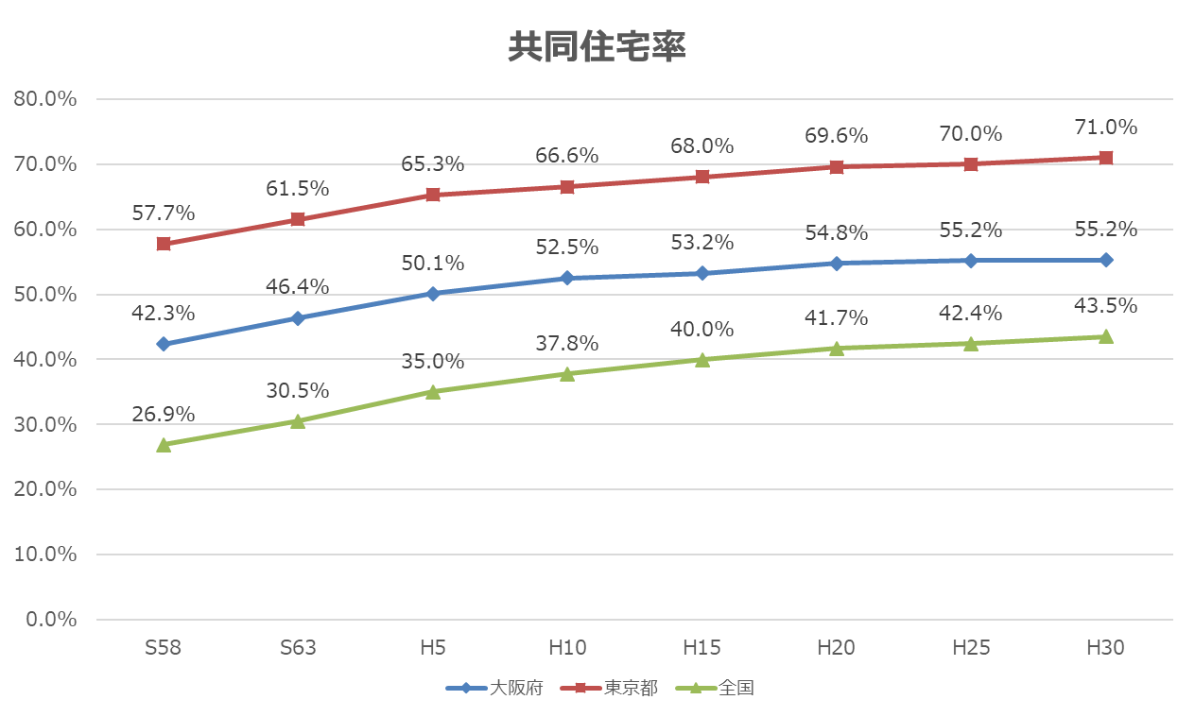
建て方別住宅数（居住世帯あり）【全国・東京都との比較】
○ 共同住宅の比率は、大阪府、東京都、全国ともに一貫して増加傾向。
○ 平成30年度は、大阪府は50％以上、東京都は70％以上を共同住宅が占める。
東京都
大阪府
全国
（万戸）
 | 共同住宅数
 | S58 | S63 | H5 | H10 | H15 | H20 | H25 | H30
大阪府 | 112 | 132 | 153 | 173 | 186 | 202 | 214 | 218
東京都 | 233 | 265 | 304 | 329 | 370 | 413 | 453 | 483
全国 | 933 | 1,141 | 1,427 | 1,660 | 1,873 | 2,068 | 2,209 | 2,334
資料：各年「住宅・土地統計調査」（総務省統計局）を基に大阪府作成
7

Slide 8
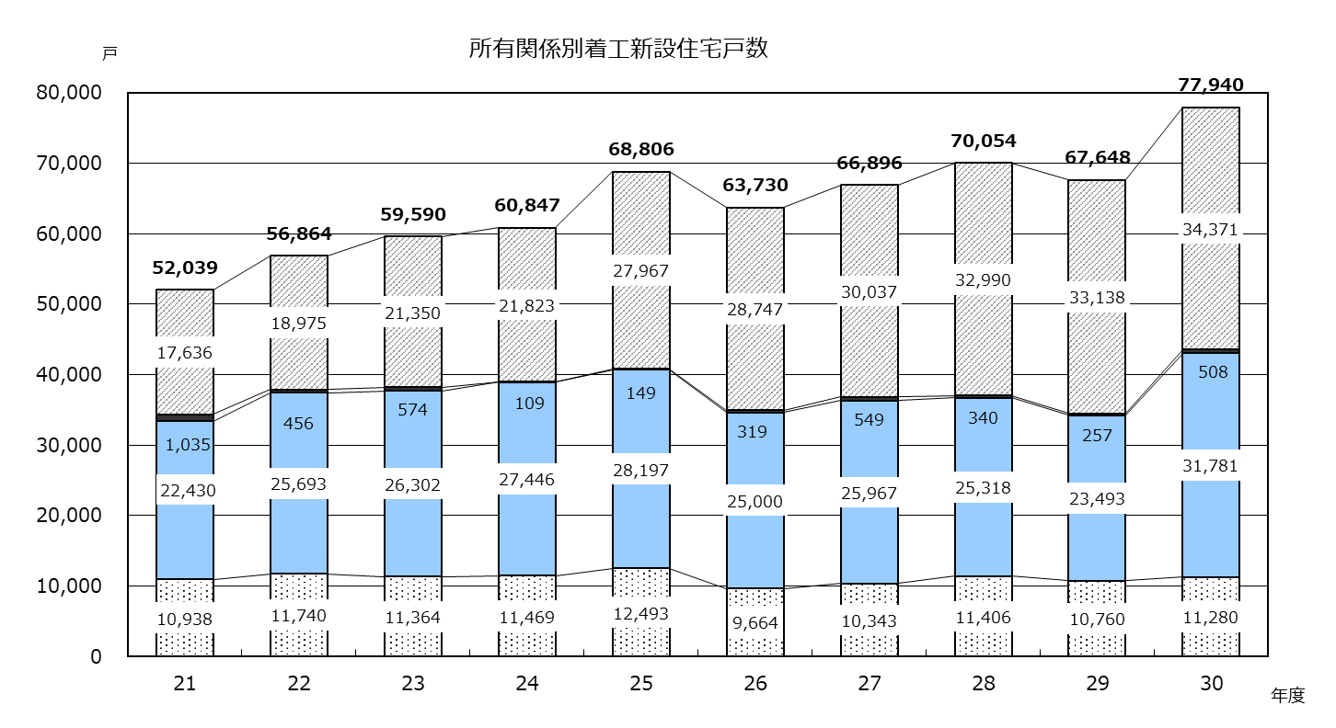
所有関係別の新設住宅着工戸数の推移【大阪府】
○ 大阪府の新設住宅着工戸数は、リーマンショック直後の平成21年度から増加傾向。
○ 平成30年度は平成29年度から持家、分譲、給与、貸家の全てにおいて増加し、前年度比約13.2％増の約7万8千戸の新規住宅着工があった。
貸家
給与
分譲
持家
持家：建築主（個人）が自分で居住する目的で建築するもの。
貸家：建築主が賃貸する目的で建築するもの。
給与住宅：会社、官公署、学校等がその社員、職員、教員等を居住させる目的で建築するもの。
分譲住宅：建て売り又は分譲の目的で建築するもの。
資料：各年「住宅着工統計」（国土交通省）を基に大阪府作成
8
Notes:
8

Slide 9
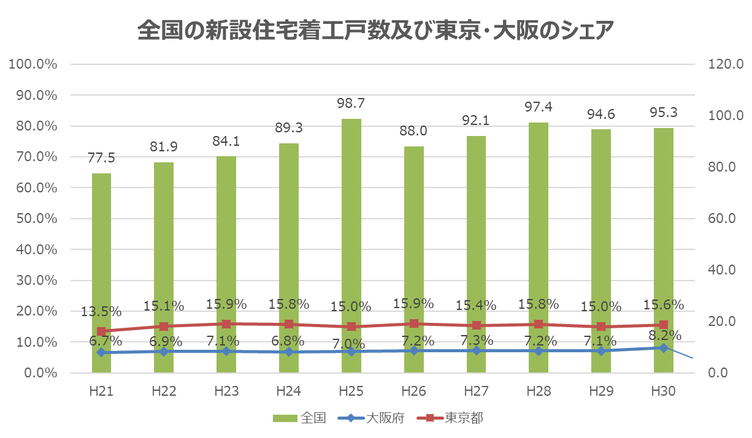
所有関係別の新設住宅着工戸数の推移【全国・東京都との比較】
○ 全国の新設住宅着工戸数は近年は90万戸台で横ばいであり、大阪府（7%台）、東京都（15%台）のシェアもともに横ばい。
○ 大阪府は東京都の約1/2の着工数。
万戸
全国
東京都シェア
大阪府シェア
（万戸）
 | 新設住宅着工数
 | H21 | H22 | H23 | H24 | H25 | H26 | H27 | H28 | H29 | H30
大阪府 | 5.2 | 5.7 | 6.0 | 6.1 | 6.9 | 6.4 | 6.7 | 7.0 | 6.8 | 7.8
東京都 | 10.4 | 12.4 | 13.4 | 14.1 | 14.8 | 14.0 | 14.2 | 15.4 | 14.2 | 14.8
全国 | 77.5 | 81.9 | 84.1 | 89.3 | 98.7 | 88.0 | 92.1 | 97.4 | 94.6 | 95.3
資料：各年「住宅着工統計」（国土交通省）を基に大阪府作成
9

Slide 10
所有関係別の住宅数の割合
○ 住宅ストックの46.6％（214万戸）が賃貸住宅と推計され、うち公的賃貸住宅は約43万戸で、賃貸住宅ストックの約２割を占めている。
○ 住宅全体の約９割を、民間住宅（民間賃貸住宅及び持家）が占めている。
公的賃貸住宅 43万戸
民間賃貸住宅 161万戸
賃貸住宅 ２１４ 万戸
府営住宅（公営）
13.6 万戸
【賃貸全体の 6.3％ 】
木造民間賃貸住宅
31万戸
【賃貸全体の 14.6％ 】
市町営住宅（公営）
10.6 万戸
【賃貸全体の 4.9％】
改良住宅、再開発住宅等 2.6 万戸
非木造民間賃貸住宅
129万戸
【賃貸全体の 60.5％ 】
高優賃・特優賃 2.4 万戸
公社・UR住宅
13.4 万戸
【賃貸全体の 6.3％ 】
その他（給与住宅・不詳等）
持 家 ２４５ 万戸
マンション（持家）
共同建て・３階建て以上
70万戸
【持家全体の 28.8％ 】
戸建て（持家）
166万戸
【持家全体の67.9％ 】
その他長屋等（持家）
8万戸
【持家全体の 3.3％ 】
※公的賃貸住宅戸数はH26.3.31時点であり、 H26.3.31以降、大阪府から大阪市・大東市・門真市に14,947戸を移管済み
※公的賃貸住宅以外の住宅数については、Ｈ２５住宅･土地統計調査より推計
※特定公共賃貸住宅は特優賃として計上
※高優賃には、公社・ＵＲ分を含む
資料」「平成25年住宅・土地統計調査」（総務省統計局）、大阪府資料を基に大阪府作成
10

Slide 11
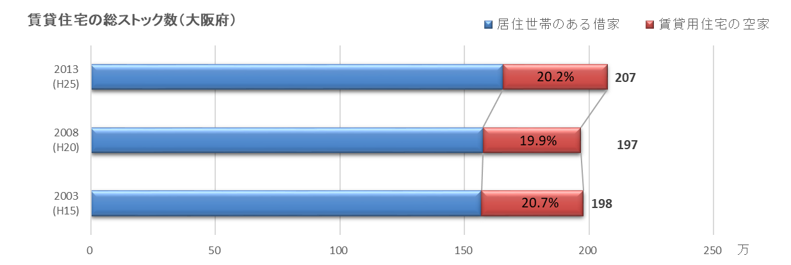
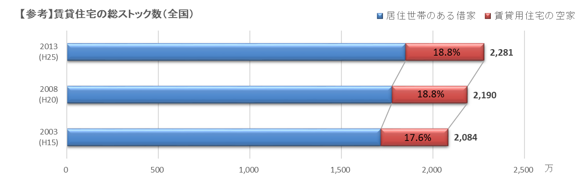
賃貸住宅の総量
○ 賃貸住宅の総量をみると、平成25年は、平成20年から約10万戸増加。
○ 賃貸住宅のうち、空家は2割程度であり、近年は横ばいの状況
○ 全国と比較すると、空家率の差は2ポイント程度であり、大きな傾向の違いはない。
居住世帯のある借家
賃貸住宅の空家
居住世帯のある借家
賃貸住宅の空家
資料：各年「住宅・土地統計調査」（総務省統計局）を基に大阪府作成
11

Slide 12
２．住宅の質の状況
12

Slide 13
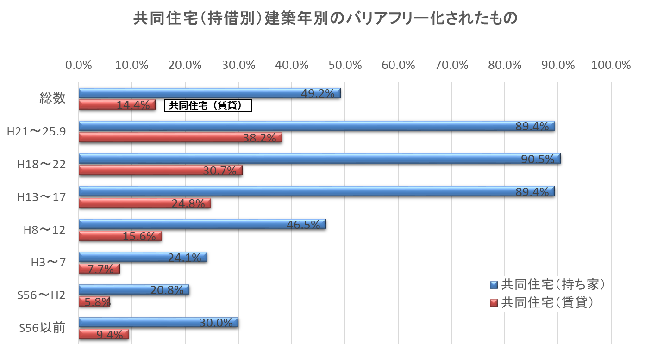
賃貸住宅の質（既存ストックのバリアフリー化）
○ 共同住宅のバリアフリー化の状況を見ると、持ち家の約半数はバリアフリー化されているが、賃貸は14％と、持ち家に比べ低い。
◯ 建築年別にみると、持ち家は平成13年以降は90％前後で推移しているが、借家は上昇傾向にあるものの、25％から40％と持ち家に比べて低い。
共同住宅（持ち家）
※バリアフリー化は2箇所以上の手すりの設置、段差のない屋内のいずれかに該当するもの（一定のバリアフリー化）
資料：「平成25年住宅・土地統計調査」（総務省統計局）を基に大阪府作成
13

Slide 14
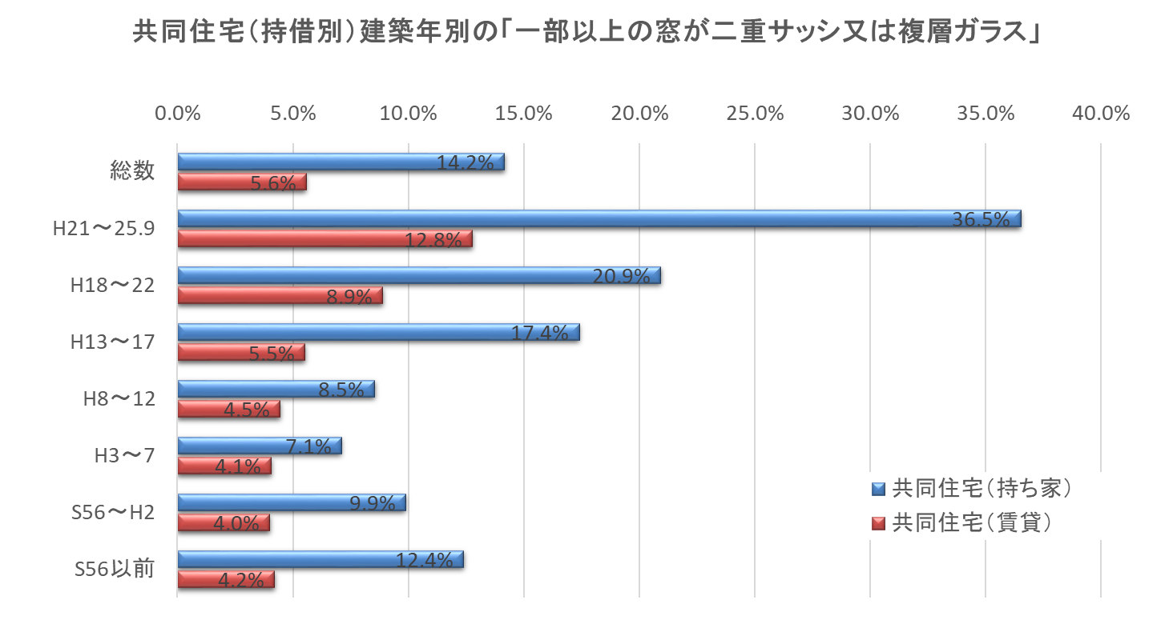
賃貸住宅の質（既存ストックの省エネルギー化）
○ 共同住宅の省エネ化の状況を見ると、持ち家、借家共に低い状況であるが、特に借家には持ち家の半数以下。
◯ 建築年別にみると、持ち家、借家共平成８年以降上昇傾向にあるものの借家は上昇傾向にあるものの、借家は伸び率が低い。
共同住宅（持ち家）
共同住宅（賃貸）
資料：「平成25年住宅・土地統計調査」（総務省統計局）を基に大阪府作成
14

Slide 15
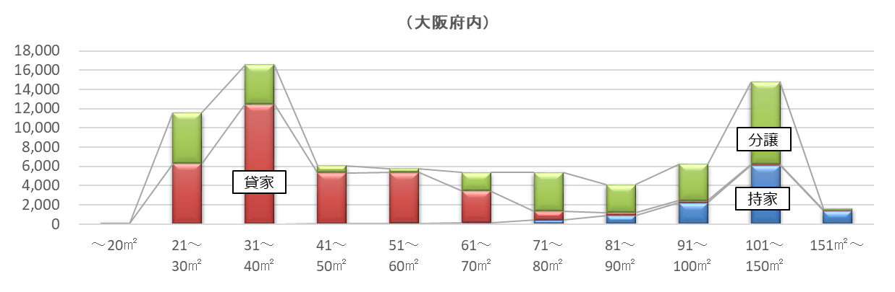
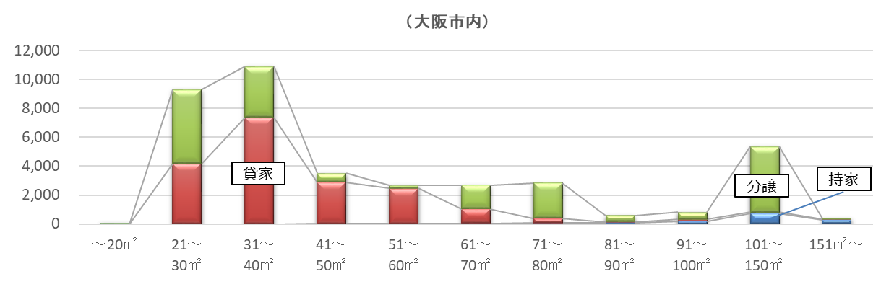
賃貸住宅の質（利用関係別、面積別の着工戸数）
○ 住宅着工のうち、貸家は20～70㎡、持家は100～150㎡が多く、分譲は20～40㎡と比較的狭いもの、70～150㎡と大きいものの両方が多い。
◯ 大阪市内は府内と同様の傾向だが、持ち家が少ない。 ※共用部を含む戸あたり面積
持家：建築主（個人）が自分で居住する目的で建築するもの。 貸家：建築主が賃貸する目的で建築するもの。
分譲住宅：建て売り又は分譲の目的で建築するもの。
資料：「平成30年度住宅着工統計」（国土交通省）を基に大阪府作成
15

Slide 16
賃貸住宅の安全性に関する最近の事案
○ 大手事業者の供給した住宅において、建築基準法の不適合が判明するなど、賃貸住宅の安全性に懸念を抱く事案が生じている。
 | レオパレス21事案 | 大和ハウス事案
概要 | （株）レオパレス２１が供給した共同住宅において小屋裏界壁等の不備が判明 | 大和ハウス工業（株）が供給した住宅において防火基準への不適合等が判明
違反内容 | ① 小屋裏等の界壁が未施工、仕様違いまたは不備がある ② 外壁仕様が大臣認定の仕様と異なる ③ 天井部の施工仕上げが設計図書と異なる | ①廊下を支える柱等が防火基準に不適合 ②あらかじめ認定を受けた型式の仕様に適合しない住宅を供給 ②-1 柱等が型式の仕様と不適合 ②-2 独立基礎が型式の仕様と不適合
不適合状況等 | ①全国調査対象39,085棟 大阪府調査対象2,086棟※ ②全国925棟 大阪府0棟 ③全国641棟 大阪府37棟 | ① 全国 ７３棟 うち大阪府 ０棟 ②-1 全国 １８８棟 うち大阪府 ０棟 ②-2 全国３７６３棟 うち大阪府４８棟
※界壁については㈱レオパレス21において全棟調査中で違反箇所の特定を進めている。
《対応状況》
大阪府：両社に対し、早急に調査・是正を進め報告するよう指示
国土交通省：「共同住宅の建築時のあり方に関する検討会」を設置し、事案の原因究明や再発防止策等を検討中
資料：大阪府作成
16

Slide 17
３．住宅の維持管理の状況
17

Slide 18
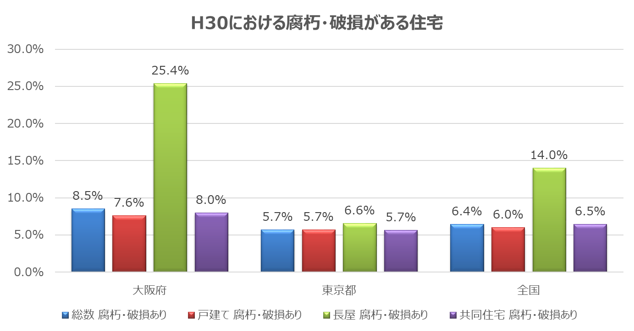
住宅の維持管理
○ 大阪府は、東京都、全国と比較して腐朽・破損がある住宅の割合が高い。
○ 特に大阪府では、長屋の1/4において、腐朽・破損がみられる。
総数
戸建て
住宅
長屋
共同住宅
（万戸）
 | 総数 |  | 戸建て |  | 長屋 |  | 共同住宅
 | 総数 | 腐朽・破損あり | 総数 | 腐朽・破損あり | 総数 | 腐朽・破損あり | 総数 | 腐朽・破損あり
大阪府 | 395 | 34 | 161 | 12 | 16 | 4 | 218 | 17
東京都 | 680 | 39 | 182 | 10 | 12 | 1 | 483 | 27
全国 | 5,366 | 344 | 2,876 | 172 | 141 | 20 | 2,334 | 151
資料：「平成30年住宅・土地統計調査」（国土交通省）を基に大阪府作成
18

Slide 19
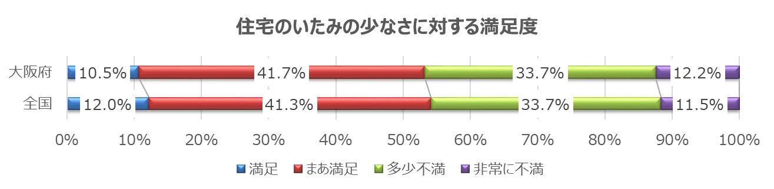
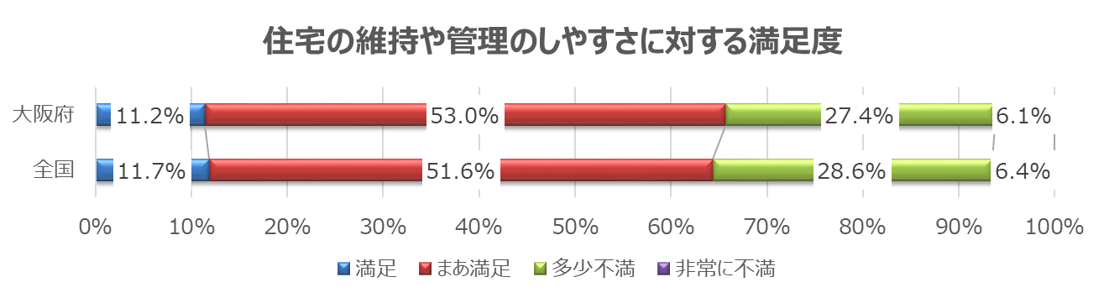
住宅の維持管理
○ 「住宅のいたみの少なさに対する満足度」及び「住宅の維持や管理のしやすさに対する満 足度」は、大阪府と全国において大きな差はない。
資料：「平成25年住生活総合調査」（国土交通省）を基に大阪府作成
19

Slide 20
４．多様なニーズへの対応
20

Slide 21
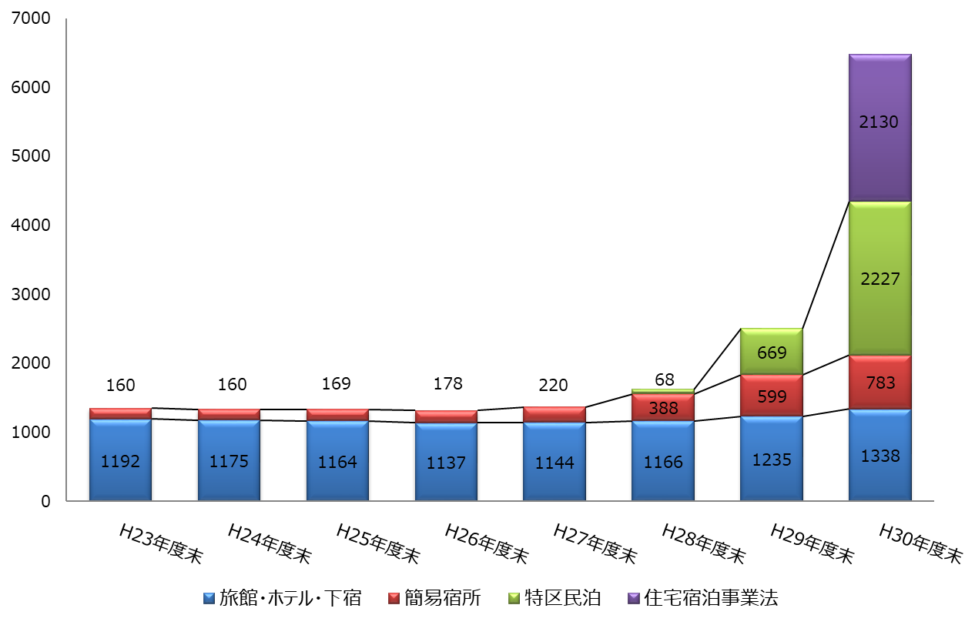
民泊に係る許可・認定・届出数の推移
○ 近年、いわゆる「民泊」の（特区民泊、住宅宿泊事業法）に関する規定が整備され、既存住宅や新築住宅における民泊の認定・届出数が増加している。
施設数
主に用途が
住宅のもの
住宅宿泊
事業法
特区民泊
簡易宿所
旅館・ホテル・下宿
※住宅宿泊事業法については、H31.3.15時点の届出数
資料：大阪府調べ
21
Notes:
21

Slide 22
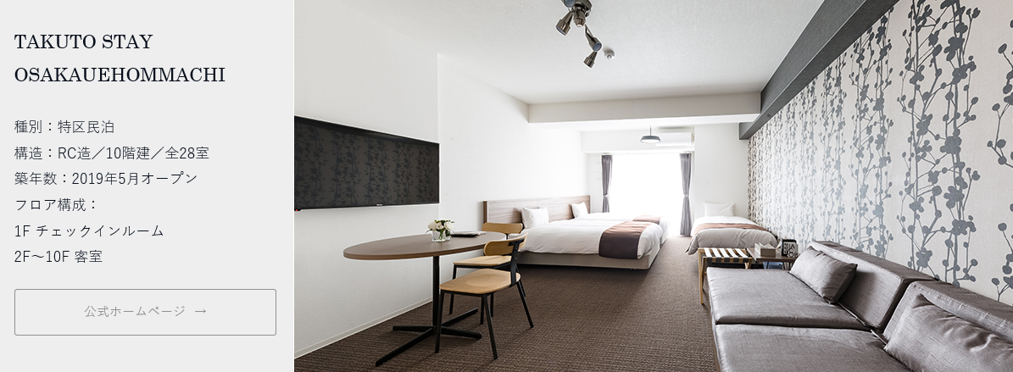
民泊制度を活用した住宅の建設
○ 近年の観光客の増加に対応し、これまでの賃貸契約を前提とした賃貸住宅事業ではなく、民泊と賃貸住宅経営の両面に対応したビジネスモデルが増加している。
■特区民泊制度を活用した事例（株式会社 宅都）
・特区民泊制度を活用し、新築の共同住宅を１棟丸ごと宿泊施設として利用。
・民泊需要が減った際は、賃貸マンションとして運用もできるよう検討。
・運営形態は主にサブリース形式。
出展：株式会社 宅都ホームページより引用
22

Slide 23
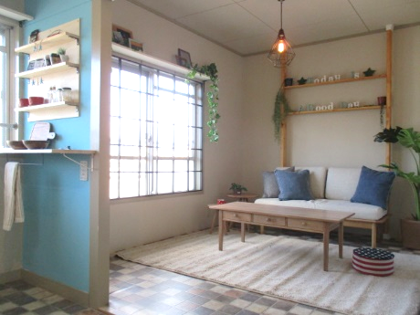
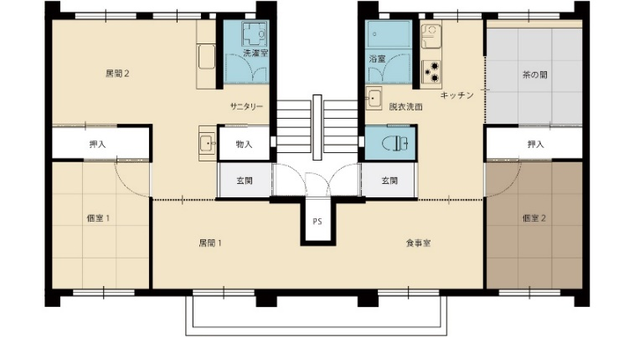
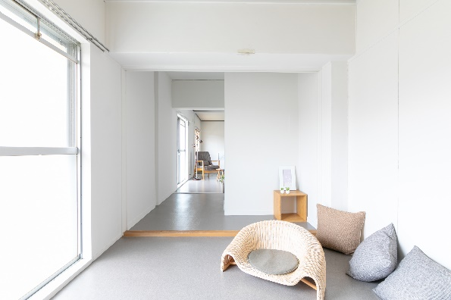
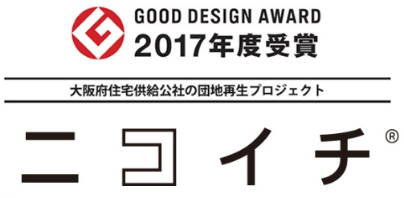
公的賃貸住宅の先進事例①
■DIY賃貸『団地カスタマイズ』（大阪府住宅供給公社）
・ 管理戸数約22,000戸の半数を超える約12,000戸を対象に、退去時の原状回復義務を緩和して簡単なDIY（壁の塗装替えやクロス替え、棚の設置等）行うことができる制度。
・ 2017年1月からスタートし、2019年6月には申込み件数が300件を突破した。
『団地カスタマイズ』 モデルルーム
■ニコイチ（大阪府住宅供給公社）
・ 隣り合う“2戸を1つ”につなげるリノベーション住宅。若年世帯や子育て世帯などの若年層に対し、多様なライフスタイルへの対応やゆとりある空間を提供している。
・ 設計・施工を民間事業者から広く公募することでデザイン性の高い創意工夫に満ちたプランを実現しており、2017年度グッドデザイン賞を受賞した。
（プラン例）昼と夜のいえ
出典：大阪府住宅供給公社ホームページより引用
23
Notes:
23

Slide 24
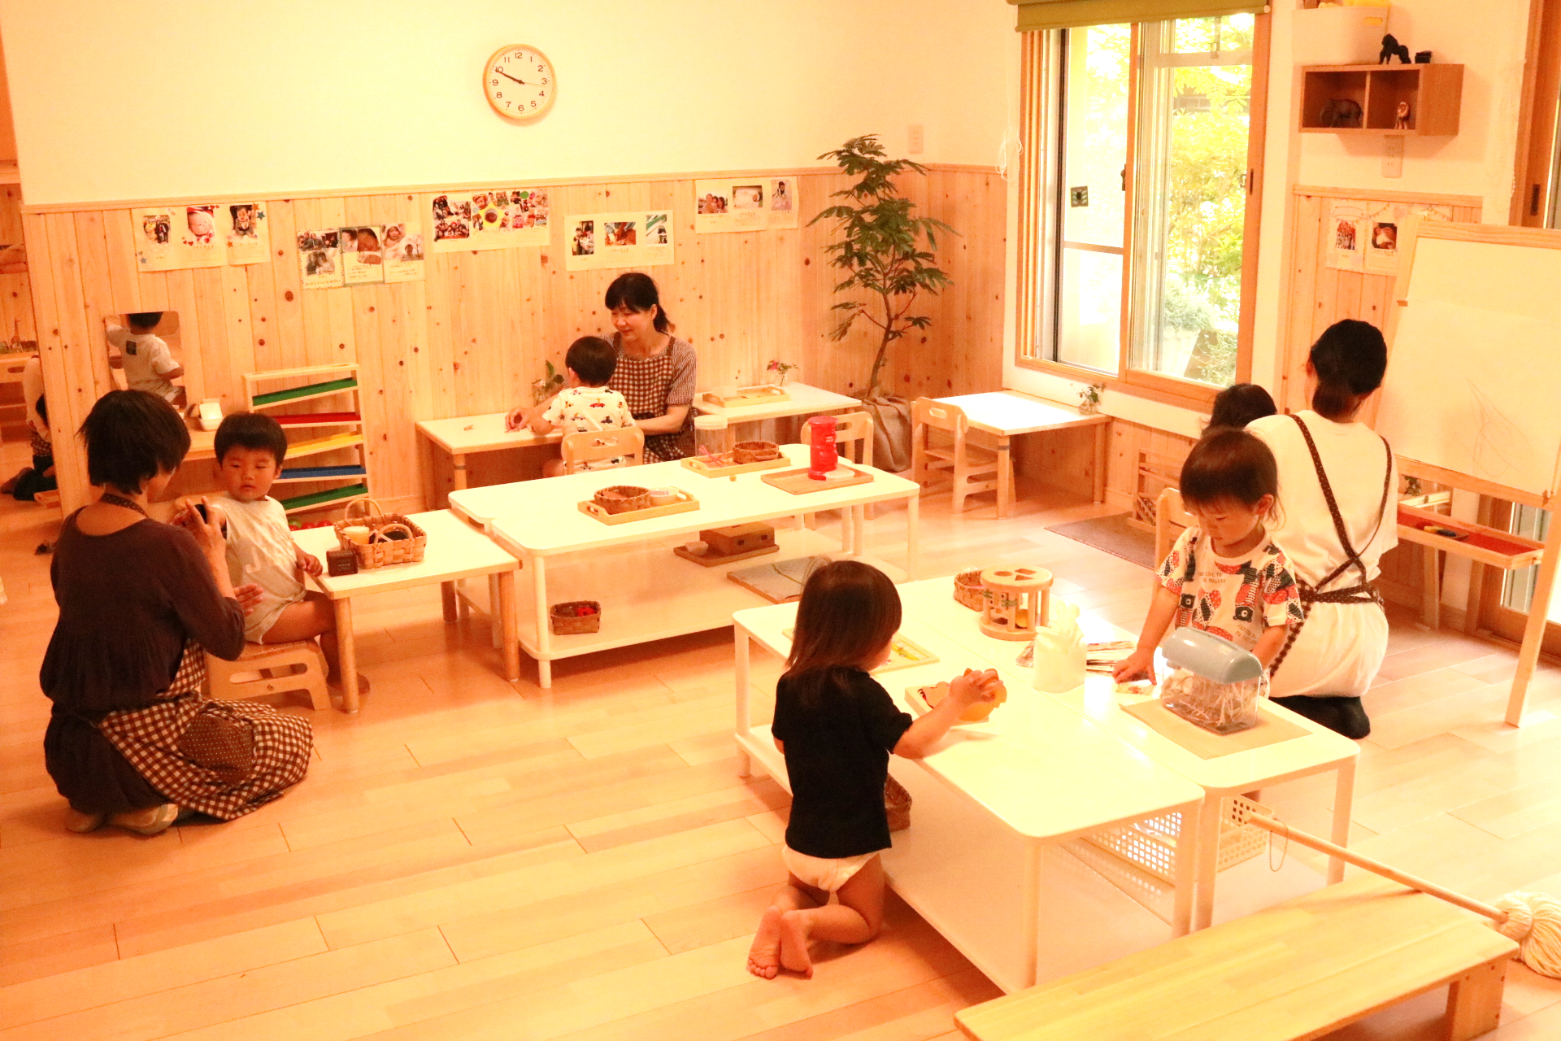
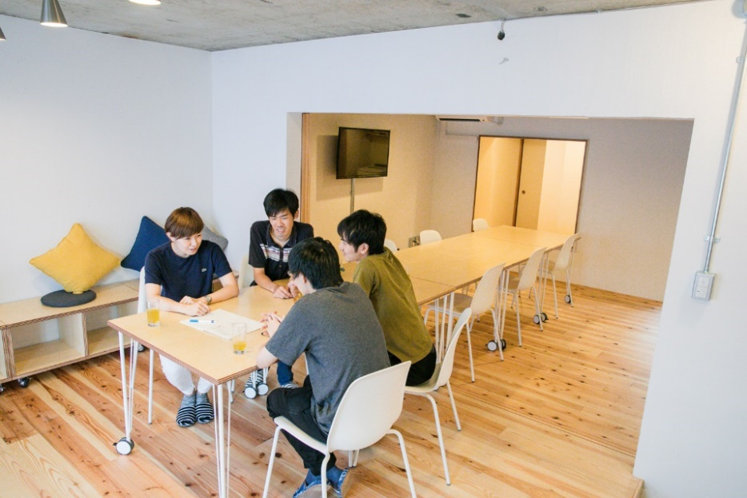
公的賃貸住宅の先進事例②
■府営住宅の空室活用
・ 地元市町と連携し、府営住宅の空室を地域コミュニティの活性化や地域住民への生活支援サービスの提供に資する多様な用途に活用（17団地56戸で活用中（グループホームを除く））
【活用事例】
小規模保育所、一時預かり、つどいの広場、子ども食堂、子ども・若者支援拠点、障がい者(児)相談支援拠点、
高齢者等の交流活動拠点、福祉相談窓口・活動拠点、サポート付き住宅、若者の職業的自立用住戸、
介護研修生寮、おためし居住用住戸 等
小規模保育所（高槻城東住宅）
若者の職業的自立用住戸（清滝住宅）
※写真はコミュニティスペース
24
Notes:
24

Slide 25
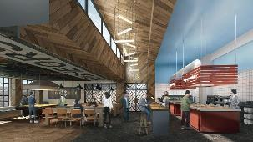

（参考）民間賃貸住宅の先進事例
■社員寮のシェアハウス化
・ 社員寮であった建物をリノベーションし、ラウンジやビリヤードルーム、スタジオ、ワーキングスペースなどの共有部を備え、住人間の自発的なコミュニティ形成を促すシェアハウス
出展：株式会社グローバルエージェンツホームページより引用
■サブスクリプション（定額制）の住宅サービス
・ 空家を活用し、2拠点、多拠点居住をターゲットとした定額、住み放題の住宅サービス
・各拠点は個室を確保しつつ、シェアハウスのようにリビング・キッチン等を共有
出展：株式会社アドレスホームページより引用
25
Notes:
25

Slide 26
（参考）関連データ
26

Slide 27
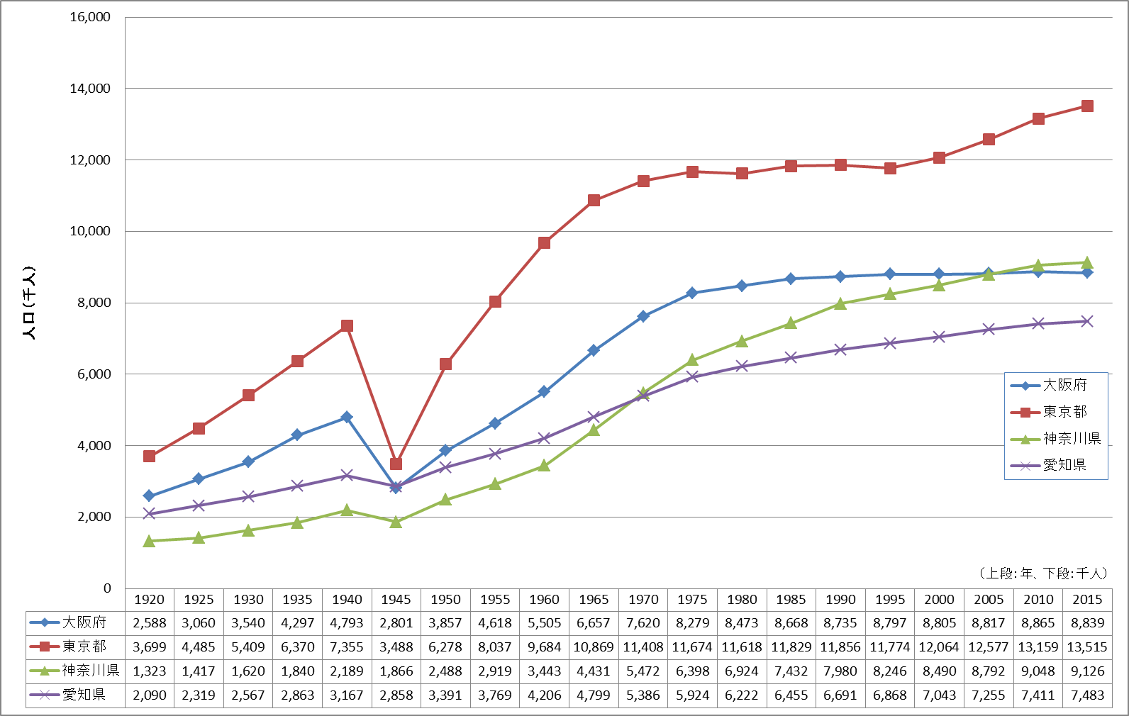
都道府県別人口
○ 府内の人口は、戦後一貫して増加していたが、2015年（平成27年）に戦後初めて人口が減少に転じた。
東京都
大阪府
愛知県
神奈川県
資料：「国勢調査時系列データ」（総務省統計局）より大阪府作成
27

Slide 28
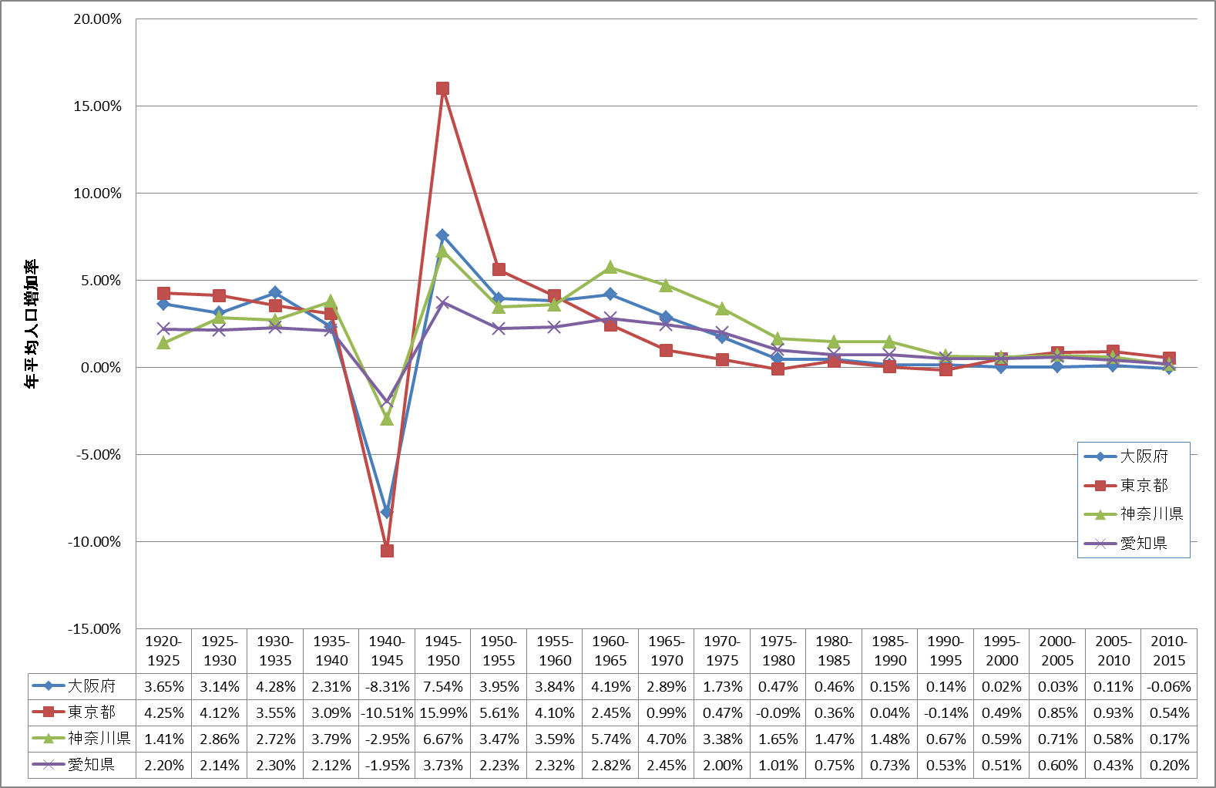
都道府県別年平均人口増加率
○ 大阪府では1985年以降、微増・微減となっているが、東京は1995年以降、増加を続けている。
東京都
神奈川県
大阪府
愛知県
資料：「国勢調査時系列データ」（総務省統計局）より大阪府作成
28

Slide 29
将来人口推計
○ 人口は2010年をピークとして減少期に突入し、2015年は884万人と、約3万人減少した。今後、減少傾向は続き、2045年には748万人となり、2015年からの30年間で136万人の急激な減少（▲15.4％）が見込まれる。
これまで
これから
136万人減
出典： 「大阪府の将来推計人口（H30.8）」（大阪府）
29

Slide 30
年齢別人口推計
○ 高齢者人口の割合は年々増加し、2045年（令和27年）には、全体の36.2％を占めると見込まれる。
○ 一方、生産年齢人口の割合は減少を続け、2045年（令和27年）には、2015年（平成27年）の61.3％から53.5％まで減少し、年少人口の割合は、全体の約１割の10.3％にまで減少すると予測される。
推計
６５歳以上
１５～６４歳
０～１４歳
※ 年少人口：0歳～14歳、生産年齢人口：生産活動の中心となる15歳～64歳、高齢者人口：65歳以上
※ 国勢調査の年齢不詳分は各年齢区分に按分
  資料： 2015年までは総務省「国勢調査」、 2020年以降は2018年府推計（ケース２）を基に作成
出典： 「大阪府の将来推計人口（H30.8）」（大阪府）
30

Slide 31
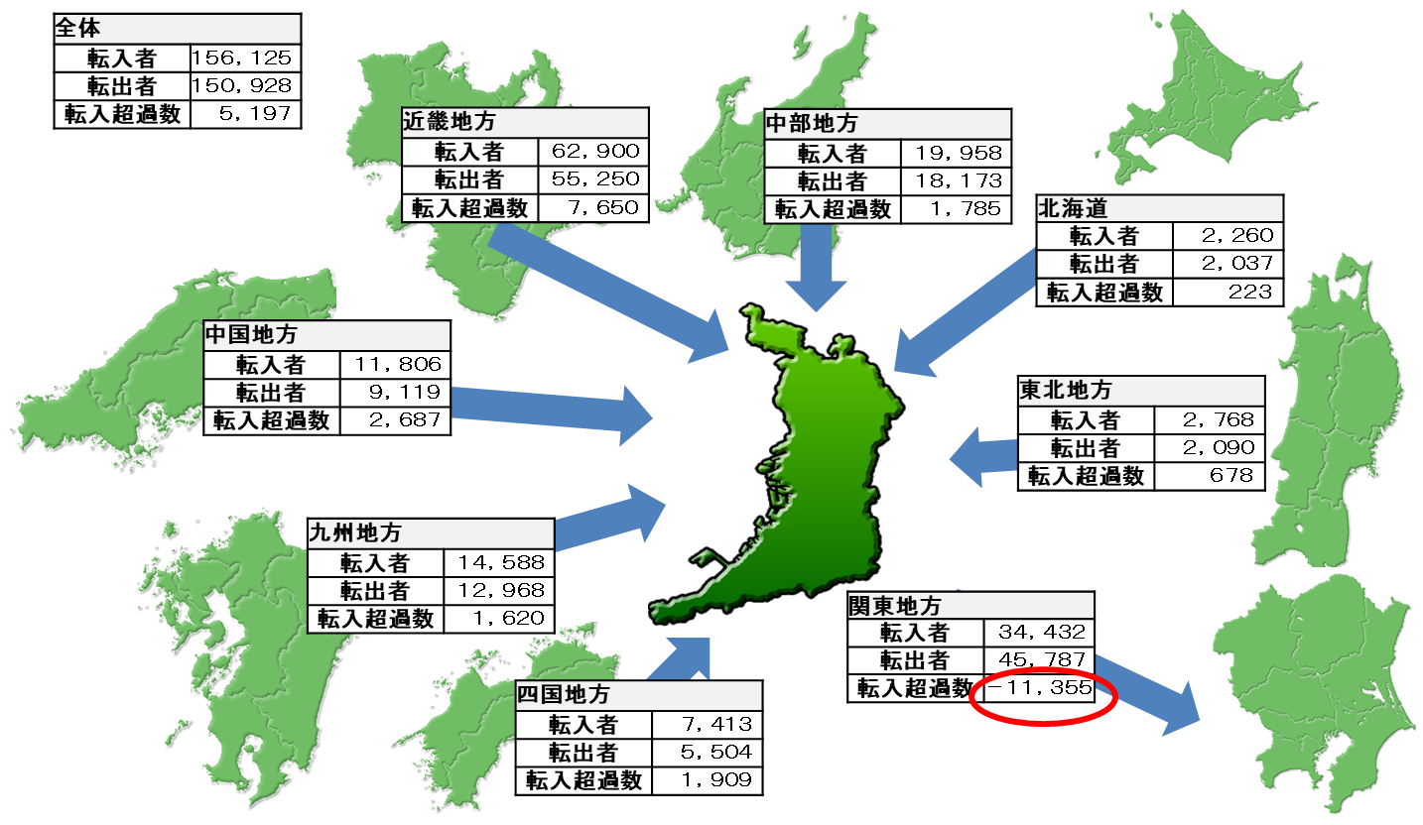
大阪府内外への人口移動の状況（平成30年）
・平成30年の大阪府は5,197人の転入超過。
・関東圏に対しては、11,355人の転出超過。（関東地方以外は全て転入超過）
資料：「住民基本台帳人口移動報告平成30年結果」（総務省統計局）より大阪府作成
31

Slide 32
大阪府内の人口移動の状況（平成30年）
○ 府内市町村別では、大阪市が10,000人を超える転入超過。
資料：「住民基本台帳人口移動報告平成30年結果」（総務省統計局）より大阪府作成
32

Slide 33
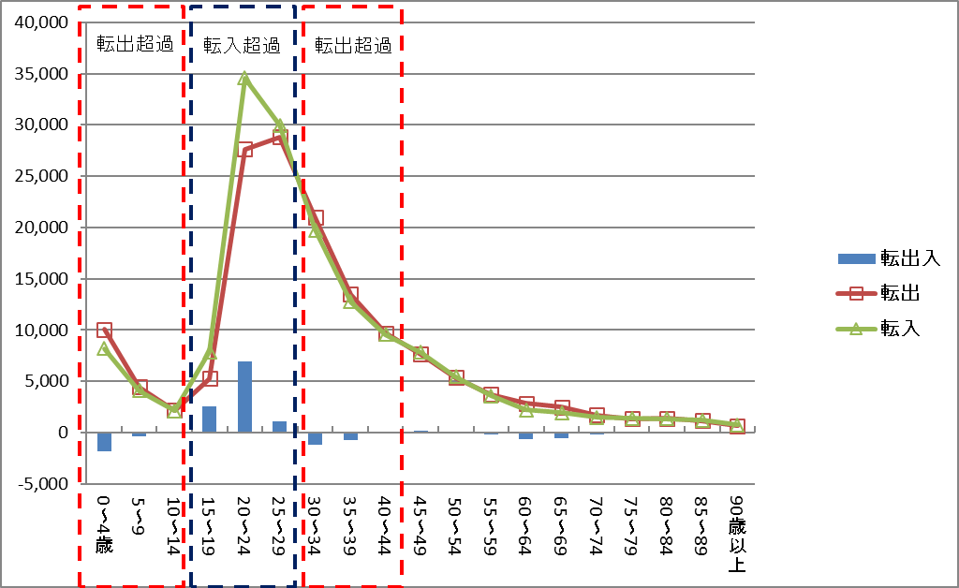
年齢階級別転出入の状況（平成30年）
○ 平成３０年の大阪府は5,197人の転入超過。
○ 15～29歳の若い世代の転入超過がある一方、0～4歳及び３０代の転出超過が顕著。
（人）
転入者数 ： 156,125人
転出者数 ： 150,928人
転入超過数 ： 5,197人
資料：「住民基本台帳人口移動報告平成30年結果」（総務省統計局）より大阪府作成
33

Slide 34
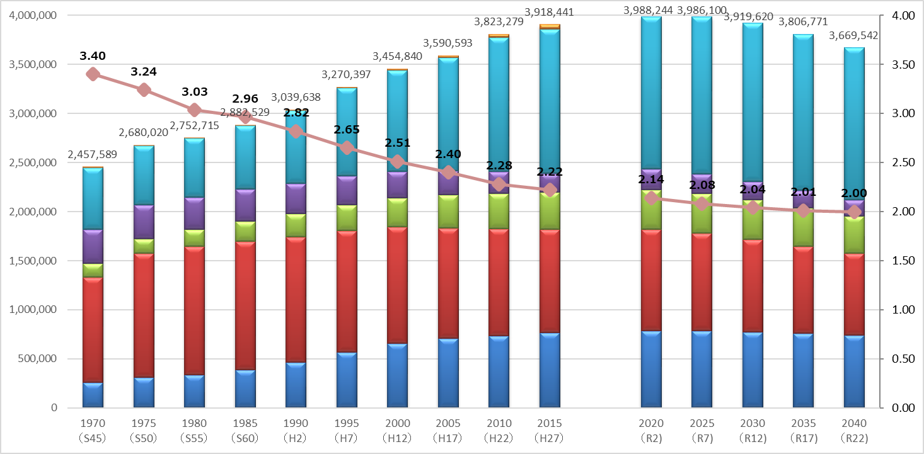
家族類型別普通世帯数推計
○ 一般世帯総数は、2020年（令和2年）をピークに、2025年（令和7年）以降 は減少に転じる。
○ 家族類型別に見ると、「夫婦のみ」「ひとり親と子」「単独世帯」が増加している。
○ 世帯当たり人員は、一貫して減少傾向である。
推計
世帯当たり人員
49,282
（1.3%）
非親族世帯
1,470,615
（37.5%）
単独世帯
その他世帯
189,878
（4.8%）
379,678
（9.7%）
ひとり親と子
1,054,207
（26.9%）
夫婦と子
763849
（19.5%）
夫婦のみ
資料：・現状は「国勢調査」（総務省）より府作成
・人問研推計は、2019年都道府県別の世帯数将来推計（国立社会保障・人口問題研究所）より府作成
34

Slide 35
国における検討会等（近年の課題等）
○ 近年の課題等に対応して、国土交通省において、検討会等により議論が進められている。
 | 住宅団地の再生のあり方に関する検討会（第２期） | 住宅・建築物のエネルギー消費性能の実態に関する研究会 | 長期優良住宅制度のあり方に関する検討会 | 福祉・住宅行政の連携強化のための連絡協議会 | サービス付き高齢者向け住宅に関する懇親会
設置 | H29.8 | H29.9 | H30.11 | H28.12 | H30.1
目的 | 老朽化した住宅団地の建替、改修を含めた再生を進めるための施策のあり方について幅広い検討を行う | 住宅・建築物の省エネ性能に関する実態を把握・検証し、住宅・建築物の省エネ基準への適合率の更なる向上等に向けた課題を整理 | 長期優良住宅制度に対する評価や課題を整理し、長期優良住宅のさらなる普及促進に向けた取組みの方向性について検討 | 住宅確保要配慮者の住まいの確保や生活の安定、自立の促進に係るセーフティネット機能の強化に向けて、福祉行政と住宅行政のより一層の緊密な連携を図る | 制度創設から７年が経過し、多様なニーズに応じたサービス提供のあり方や地域コミュニティの連携について検討
検討状況 | ＜マンションWG＞ 適正管理や再生（建替えや売却等）を円滑化する方策を検討中 ＜戸建てWG＞ 住宅団地再生の取組みの方向と進め方を整理 | 建築物省エネ法の施行状況、住宅・建築物の省エネ性能の実態や課題について、委員からの指摘事項を中間とりまとめ | 長期優良住宅制度に対する評価と課題に関するアンケートを実施して得られた課題を踏まえ、今後の方向性（住宅性能表示との一体的運用等）をとりまとめ中 | 国土交通省と厚生労働省との間で、住宅確保要配慮者の居住安定確保に関する取組み状況について共有 | サービス付き高齢者向け住宅の課題と今後の方向性について整理
資料：国土交通省HPより大阪府作成
35

